Slide 1
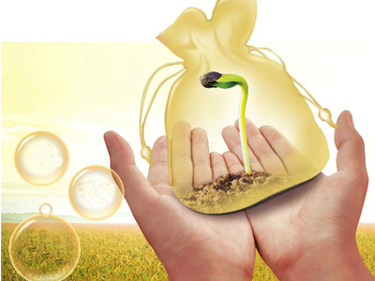
锦囊妙计（9）

Slide 2
约翰福音第14章
¹ 你们心里不要忧愁（Let not your heart be troubled）；你们信神，也当信我。
² 在我父的家里有许多住处；若是没有，我就早已告诉你们了。我去原是为你们预备地方去。
³ 我若去为你们预备了地方，就必再来接你们到我那里去，我在那里，叫你们也在那里。
⁴ 我往那里去，你们知道；那条路，你们也知道（有古卷作：我往那里去，你们知道那条路）。
西1:18 他也是教会全体之首。他是元始，是从死里首先复生的，使他可以在凡事上居首位。1:19 因为父喜欢叫一切的丰盛在他里面居住。1:20 既然藉着他在十字架上所流的血成就了和平，便藉着他叫万有―无论是地上的、天上的―都与自己和好了。

Slide 3
约翰福音第14章
⁸ 腓力对他说：求主将父显给我们看，我们就知足了。⁹ 耶稣对他说：腓力，我与你们同在这么长久，你还不认识我么？人看见了我，就是看见了父；你怎么说将父显给我们看呢？¹⁰ 我在父里面，父在我里面，你不信么？我对你们所说的话，不是凭着自己说的，乃是住在我里面的父做他自己的事。
约一1:1 论到从起初原有的生命之道，就是我们所听见、所看见、亲眼看过、亲手摸过的。1:2 这生命已经显现出来，我们也看见过，现在又作见證，将原与父同在、且显现与我们那永远的生命、传给你们。1:3 我们将所看见、所听见的传给你们，使你们与我们相交。我们乃是与父并他儿子耶稣基督相交的。

Slide 4
约翰福音第14章
²⁵ 我还与你们同住的时候，已将这些话对你们说了。²⁶ 但保惠师，就是父因我的名所要差来的圣灵，他要将一切的事指教你们，并且要叫你们想起我对你们所说的一切话。
²⁷ 我留下平安给你们；我将我的平安赐给你们。我所赐的，不象世人所赐的。你们心里不要忧愁，也不要胆怯。
罗8:9 如果神的灵住在你们心里，你们就不属肉体（不在肉体里），乃属圣灵了（乃在圣灵里了） 。人若没有基督的灵，就不是属基督的。Rom 8:9 But you are not in the flesh but in the Spirit, if indeed the Spirit of God dwells in you. Now if anyone does not have the Spirit of Christ, he is not His.

Slide 5
约翰福音第15章
¹ 我是真葡萄树，我父是栽培的人。
² 凡属我不结果子的枝子，他就剪去；凡结果子的，他就修理乾净 ，使枝子结果子更多。
³ 现在你们因我讲给你们的道，已经乾净 了。
弗2:4 然而，神既有丰富的怜悯，因他爱我们的大爱，2:5 当我们死在过犯中的时候，便叫我们与基督一同活过来。你们得救是本乎恩。2:6 他又叫我们与基督耶稣一同复活，一同坐在天上，2:7 要将他极丰富的恩典，就是他在基督耶稣里向我们所施的恩慈，显明给后来的世代看。

Slide 6
约翰福音第15章
⁹ 我爱你们，正如父爱我一样；你们要常在我的爱里（Just as the Father has loved Me, I have also loved you; abide in My love）。
¹⁰ 你们若遵守（tereo）我的命令（commandments)，就常在我的爱里，正如我遵守（tereo）了我父的命令，常在他的爱里。
¹¹ 这些事我已经对你们说了，是要叫我的喜乐存在你们心里，并叫你们的喜乐可以满足。
约3:35 父爱子，已将万有交在他手里。
约5:20 父爱子，将自己所做的一切事指给他看，还要将比这更大的事指给他看，叫你们希奇。
约10:17 我父爱我；因我将命捨去，好再取回来。10:18 没有人夺我的命去，是我自己捨的。我有权柄捨了，也有权柄取回来。这是我从我父所受的命令。

Slide 7
约翰福音第15章
¹⁸ 世人 (kosmos, the world) 若恨你们，你们知道，恨你们以先已经恨我了。¹⁹ 你们若属世界，世界必爱 (phileo) 属自己的；只因你们不属世界(not of the world)，乃是我从世界中拣选了你们(but I chose you out of the world)，所以世界就恨你们。
²⁰ 你们要纪念我从前对你们所说的话：仆人不能大于主人。他们若逼迫了我，也要逼迫你们；若遵守了我的话，也要遵守你们的话。
约16:20 我实实在在的告诉你们，你们将要痛哭、哀号，世人倒要喜乐；你们将要忧愁，然而你们的忧愁要变为喜乐。16:21 妇人生产的时候就忧愁，因为他的时候到了；既生了孩子，就不再纪念那苦楚，因为欢喜世上生了一个人。

Slide 8
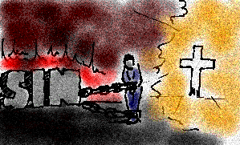
约翰福音第17章
⁶ 你从世上赐给我的人，我已将你的名显明与他们。他们本是你的，你将他们赐给我，他们也遵守了你的道（“I have manifested Your name to the men whom You have given Me out of the world. They were Yours, You gave them to Me, and they have kept Your word）。
创3:4 蛇对女人说：你们不一定死；3:5 因为 神知道，你们吃的日子眼睛就明亮了，你们便如神能知道善恶。3:6 于是女人见那棵树的果子好作食物，也悦人的眼目，且是可喜爱的，能使人有智慧，就摘下果子来吃了，又给他丈夫，他丈夫也吃了。

Slide 9
约翰福音第17章
¹⁷ 求你用真理使他们成圣；你的道就是真理 (Sanctify them by Your truth. Your word is truth)。
¹⁸ 你怎样差我到世上，我也照样差他们到世上 (As You sent Me into the world, I also have sent them into the world)。
¹⁹ 我为他们的缘故，自己分别为圣，叫他们也因真理成圣 (And for their sakes I sanctify Myself, that they also may be sanctified by the truth)。
弗1:22 又将万有服在他的脚下，使他为教会作万有之首。1:23 教会是他的身体，是那充满万有者所充满的。
1:22 God has put all things under the authority of Christ and has made him head over all things for the benefit of the church.1:23 And the church is his body; it is made full and complete by Christ, who fills all things everywhere with himself. (NLT)

Slide 10
约翰福音第17章
²⁰ 我不但为这些人祈求，也为那些因他们的话信我的人祈求，
²¹ 使他们都合而为一。正如你父在我里面，我在你里面，使他们也在我们里面，叫世人可以信你差了我来。that they all may be one, as You, Father, are in Me, and I in You; that they also may be one in Us, that the world may believe that You sent Me.
弗1:22 又将万有服在他的脚下，使他为教会作万有之首。1:23 教会是他的身体，是那充满万有者所充满的。
1:22 God has put all things under the authority of Christ and has made him head over all things for the benefit of the church.1:23 And the church is his body; it is made full and complete by Christ, who fills all things everywhere with himself. (NLT)

Slide 11
约翰福音第17章
²² 你所赐给我的荣耀，我已赐给他们，使他们合而为一，象我们合而为一。²³ 我在他们里面，你在我里面，使他们完完全全的合而为一，叫世人知道你差了我来，也知道你爱他们如同爱我一样。 that they may be one just as We are one: I in them, and You in Me; that they may be made perfect in one, and that the world may know that You have sent Me, and have loved them as You have loved Me.
来11:39 这些人都是因信得了美好的證据，却仍未得着所应许的；11:40 因为神给我们预备了更美的事，叫他们若不与我们同得，就不能完全。

Slide 12
约翰福音第17章
²² 你所赐给我的荣耀，我已赐给他们，使他们合而为一，象我们合而为一。²³ 我在他们里面，你在我里面，使他们完完全全的合而为一，叫世人知道你差了我来，也知道你爱他们如同爱我一样。 that they may be one just as We are one: I in them, and You in Me; that they may be made perfect in one, and that the world may know that You have sent Me, and have loved them as You have loved Me.

Slide 13
约翰福音第17章
²² 你所赐给我的荣耀，我已赐给他们，使他们合而为一，象我们合而为一。²³ 我在他们里面，你在我里面，使他们完完全全的合而为一，叫世人知道你差了我来，也知道你爱他们如同爱我一样。 that they may be one just as We are one: I in them, and You in Me; that they may be made perfect in one, and that the world may know that You have sent Me, and have loved them as You have loved Me.
弗4:11 他所赐的，有使徒，有先知，有传福音的，有牧师和教师，4:12 为要成全圣徒，各尽其职，建立基督的身体，4:13 直等到我们众人在真道上同归于一，认识神的儿子，得以长大成人，满有基督长成的身量。。。4:15 惟用爱心说诚实话，凡事长进，连于元首基督，4:16 全身都靠他联络得合式，百节各按各职，照着各体的功用彼此相助，便叫身体渐渐增长，在爱中建立自己。

Slide 14
约翰福音第17章
²² 你所赐给我的荣耀，我已赐给他们，使他们合而为一，象我们合而为一。²³ 我在他们里面，你在我里面，使他们完完全全的合而为一，叫世人知道你差了我来，也知道你爱他们如同爱我一样。 that they may be one just as We are one: I in them, and You in Me; that they may be made perfect in one, and that the world may know that You have sent Me, and have loved them as You have loved Me.
太18:18 我实在告诉你们，凡你们在地上所捆绑的，在天上也要捆绑；凡你们在地上所释放的，在天上也要释放。18:19 我又告诉你们，若是你们中间有两个人在地上同心合意的求甚么事，我在天上的父必为他们成全。18:20 因为无论在那里，有两叁个人奉我的名聚会，那里就有我在他们中间。

Slide 15
约翰福音第17章
²² 你所赐给我的荣耀，我已赐给他们，使他们合而为一，象我们合而为一。²³ 我在他们里面，你在我里面，使他们完完全全的合而为一，叫世人知道你差了我来，也知道你爱他们如同爱我一样。 that they may be one just as We are one: I in them, and You in Me; that they may be made perfect in one, and that the world may know that You have sent Me, and have loved them as You have loved Me.
林后9:6 少种的少收，多种的多收，这话是真的。9:7 各人要随本心所酌定的，不要作难，不要勉强，因为捐得乐意的人是神所喜爱的。9:8 神能将各样的恩惠多多的加给你们，使你们凡事常常充足，能多行各样善事。9:9 如经上所记：他施捨钱财，賙济贫穷；他的仁义存到永远。9:10 那赐种给撒种的，赐粮给人吃的，必多多加给你们种地的种子，又增添你们仁义的果子；9:11 叫你们凡事富足，可以多多施捨，就藉着我们使感谢归于神。

Slide 16
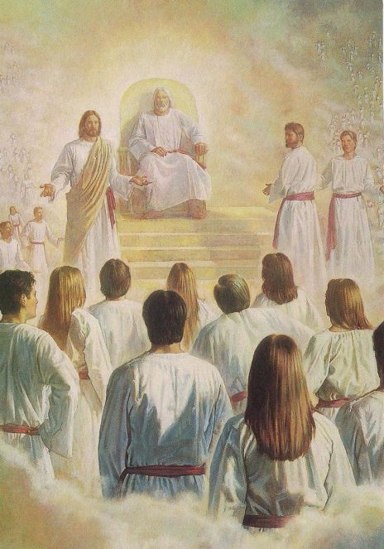
约翰福音第17章
²⁴ 父阿，我在那里，愿你所赐给我的人也同我在那里，叫他们看见你所赐给我的荣耀；因为创立世界以前，你已经爱我了。
²⁵ 公义的父阿，世人未曾认识你，我却认识你；这些人也知道你差了我来。
²⁶ 我已将你的名指示他们，还要指示他们，使你所爱我的爱在他们里面，我也在他们里面。

